Slide 1
במבט על מודלים
במדע ובהנדסה
כיתות א-ב
"לא החזק שבמינים הוא השורד, וגם לא האינטליגנטי שבהם, אלא זה המגיב ביותר לשינוי"
צ'ארלס דרווין Charles Robert Darwin

Slide 2
אוריינות מדעית (מתוך מסמך תכנית הלימודים)
יכולת ליבה | פעולה | אבני דרך
כיתה א
הסבר מדעי של תופעות (ב) | לזהות, להשתמש, להעריך ולבנות מודלים
כיתה ב
הסבר מדעי של תופעות (ב) | לזהות, להשתמש, להעריך ולבנות מודלים | לפתח מודל או להשתמש במודל כדי להמחיש תופעות/לשיפור ההבנה/ ולהרחבת הידע לדוגמה מודל פיזי או פיקטוגרמה

Slide 3
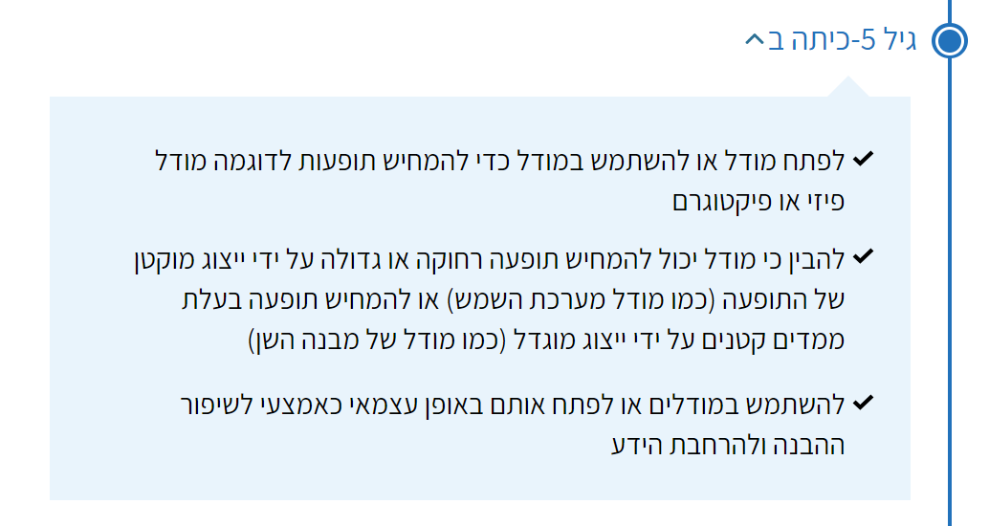
אוריינות מדעית (מתוך מסמך דמות הבוגר/ת)
https://pop.education.gov.il/perceptions-trends/skills/scientific-literacy/explaining-phenomena-scientifically/identify-use-evaluate-build-models-describing/?levelId=2

Slide 4
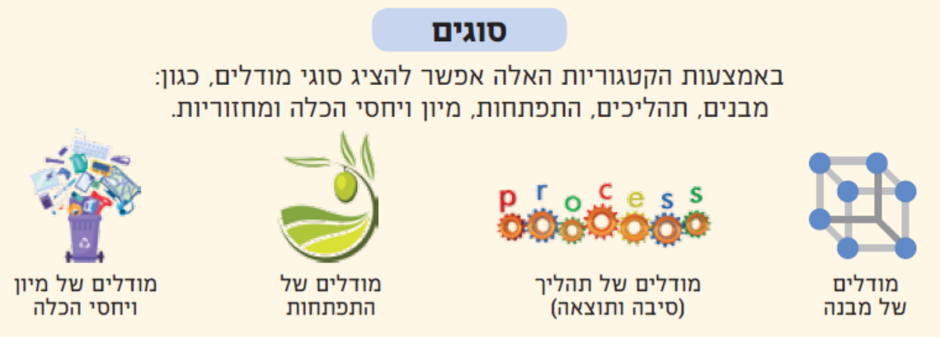
במבט על מודלים במדע ובהנדסה

Slide 7
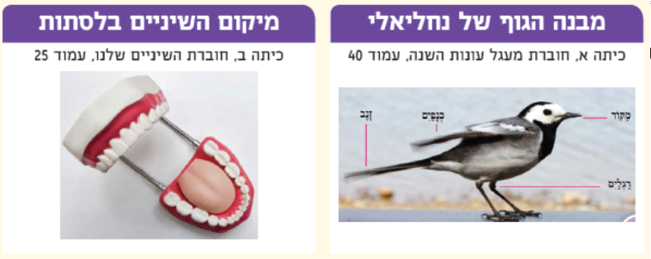

Slide 8
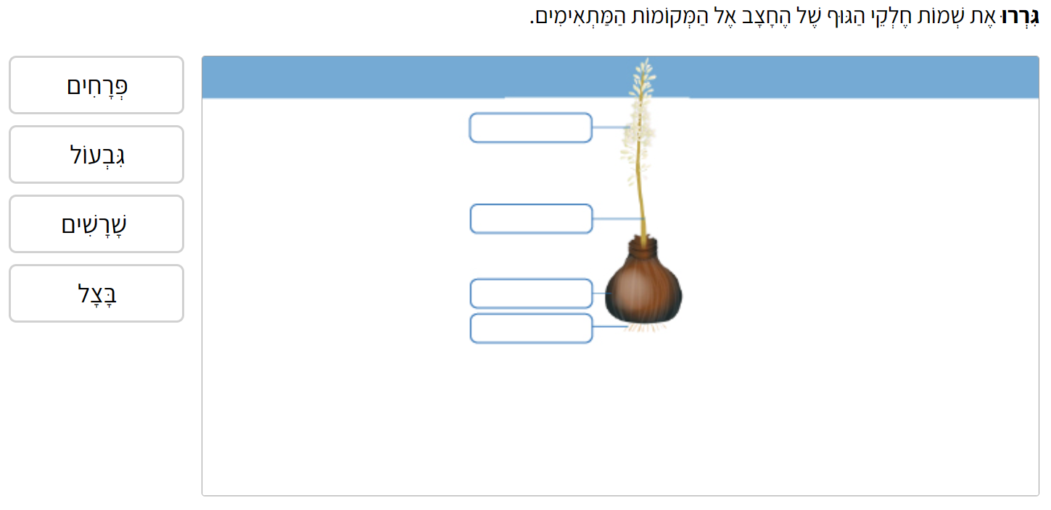
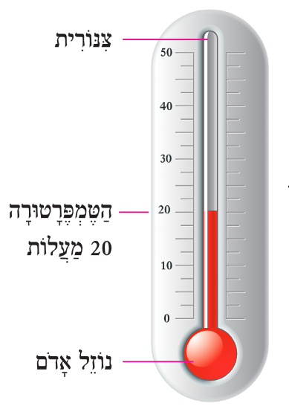
חוברת עונות במעגל השנה, במבט מקוון, החצב, עמוד 29
חוברת מעגל עונות השנה, מד טמפרטורה, עמוד 20
כיתה א

Slide 9
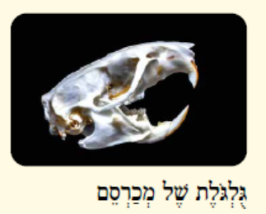
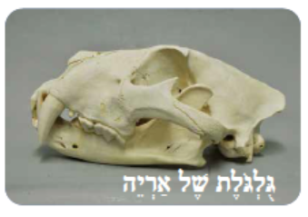
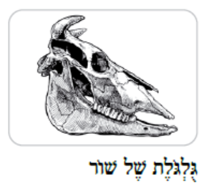
חוברת השיניים שלנו, שיני בעלי חיים, עמודים: 29, 32, 35
חוברת השיניים שלנו, השיניים-סוגים ומבנה, עמוד 42
כיתה ב

Slide 11
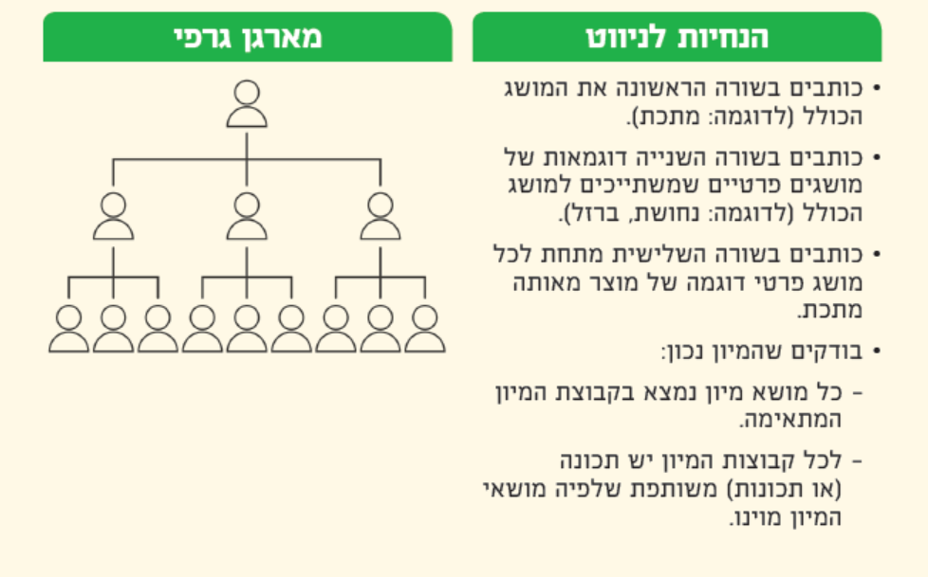

Slide 12
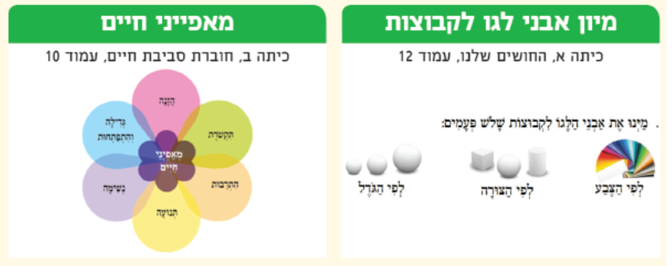

Slide 13
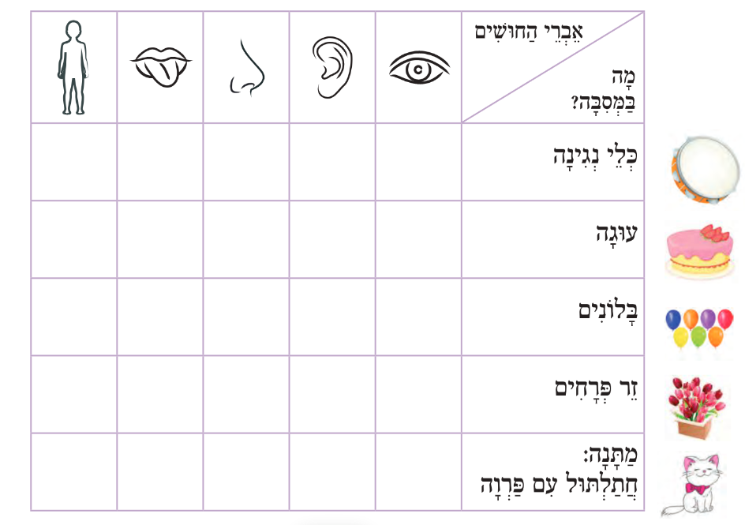
קליטת מידע בחושים, חוברת החושים שלנו, עמוד 79
כיתה א

Slide 14
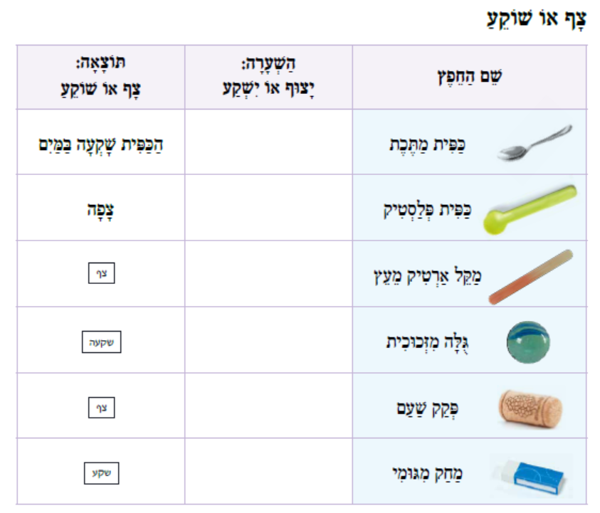
מחזור חומרים, חוברת חומרים סביב, עמוד 87
צף או שוקע, חוברת חומרים בסביבה, עמוד 37
כיתה ב

Slide 16
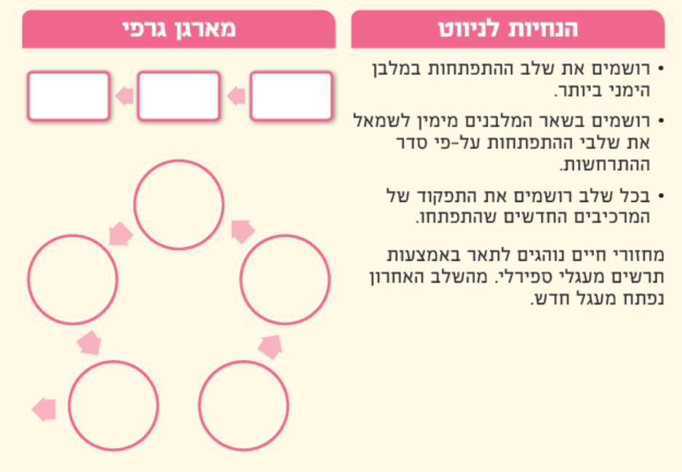

Slide 17
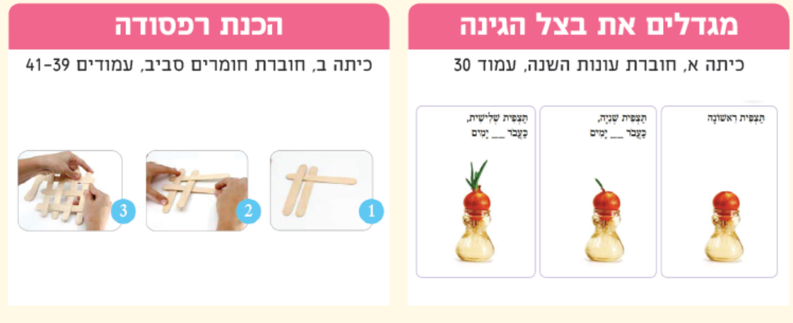

Slide 18
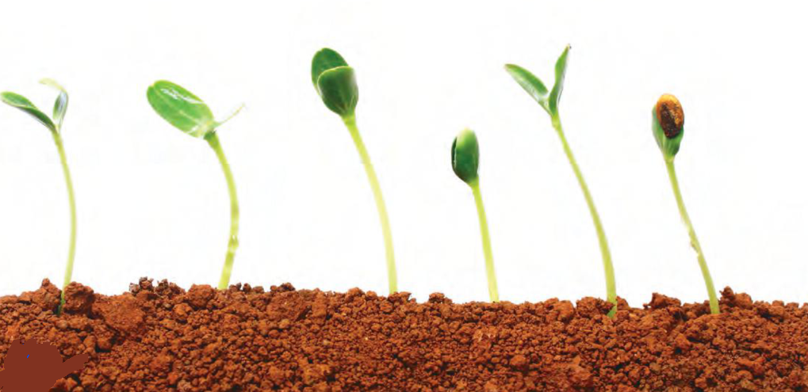
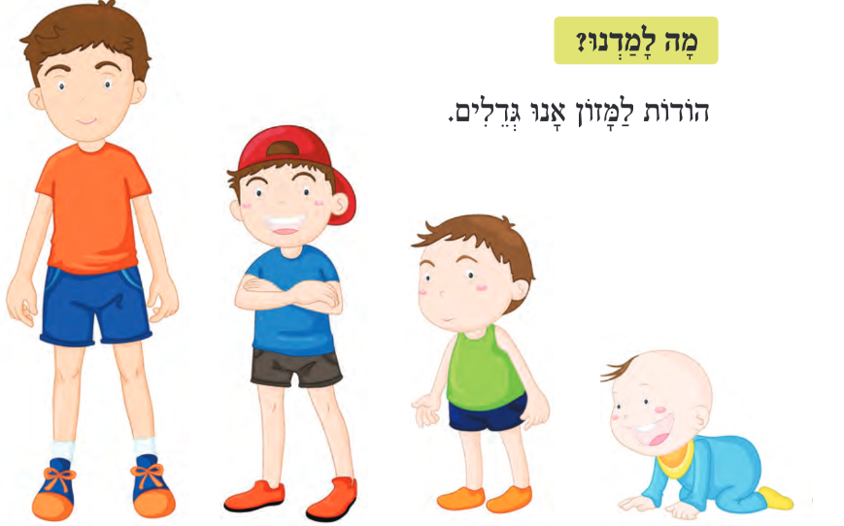
כיתה א
חשיבות המזון לגדילה ולהתפתחות,
בחוברת להיות בריאים, עמוד 34
התפתחות נבטים,
חוברת במעגל עונות השנה, עמוד 71

Slide 19
כיתה ב
מקרטון למוצר, חוברת חומרים בסביבה, עמוד 56

Slide 21
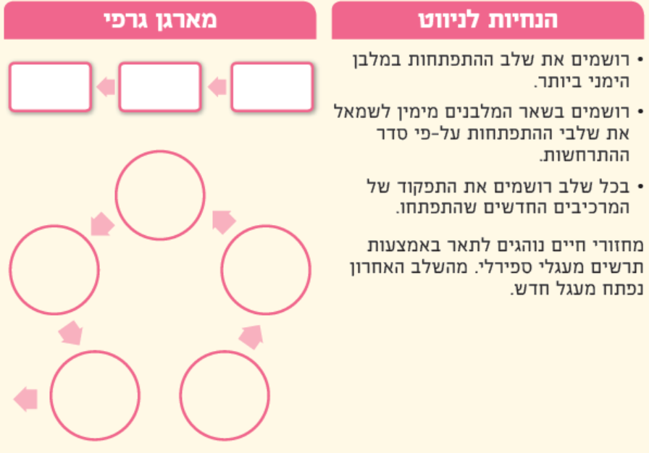

Slide 22
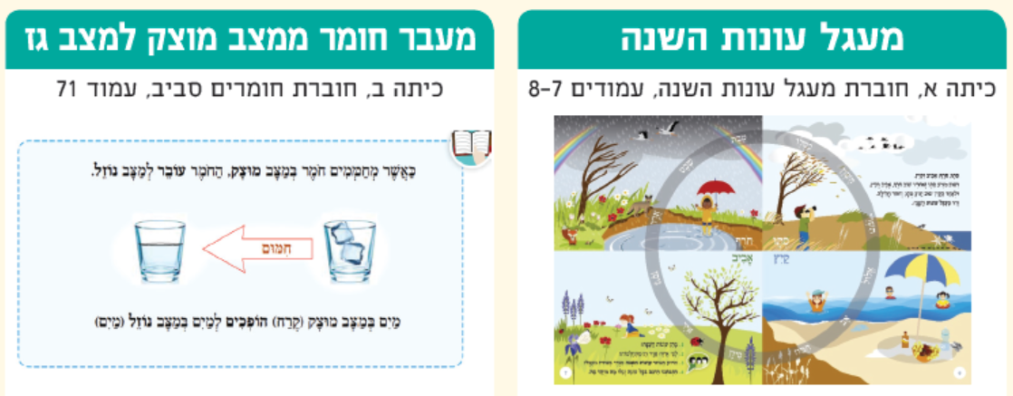

Slide 23
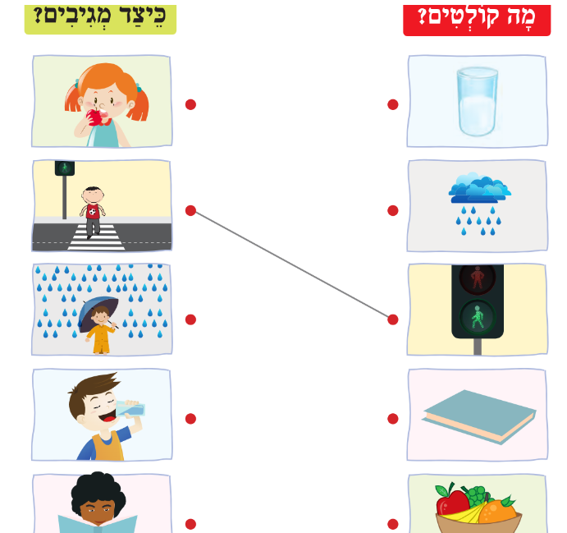
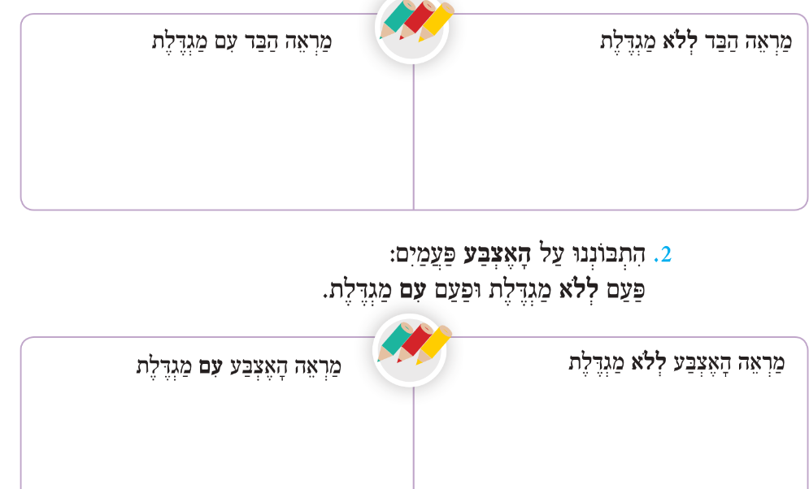
חוש הראיה, חוברת החושים שלנו, עמוד 18
כיתה א
(סיבה – תוצאה)
חוקרים בעזרת מגדלת, עמוד 21

Slide 24
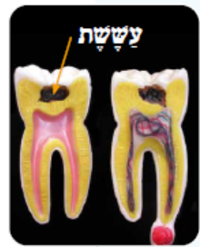
מוצקים משתנים,
חוברת חומרים סביב, עמוד 77
התפתחות עששת,
חוברת השיניים שלנו,
עמוד 51
כיתה ב

